Slide 1
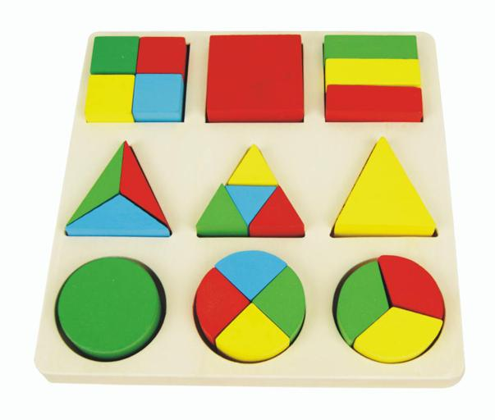
Математика 4 сыйныф
Укытучы: Зиятдинова Фирдәүс Гадил кызы

Slide 2
Елмаеп карыйбыз дөньяга,
Рәхәт бит яшәве шулаймы!?
Елмаеп башласаң дәресне,
Санарга, уйларга бик җайлы.

Slide 3
Телдән исәпләү:
288:4=
654-324=
0*7=
770:10=
96:12=
25*4=
81*3=
366:6=
1:2=

Slide 4
Бирелгән саннарны кими бару тәртибендә тез.
72 330 0 77 8 100 243 61 1:2=

Slide 5
Саннар кими бару тәртибендә:
243 100 77 72 61 8 0
1:2=

Slide 6
ТЕМА:
Өлешләр һәм вакланмалар.

Slide 7
1:2=

Slide 8
1:2=
МАКСАТ:
Нәрсә ул вакланма ?
Алар ничек языла,ничек укыла?
Ничек табыла?

Slide 9
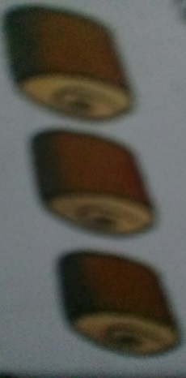
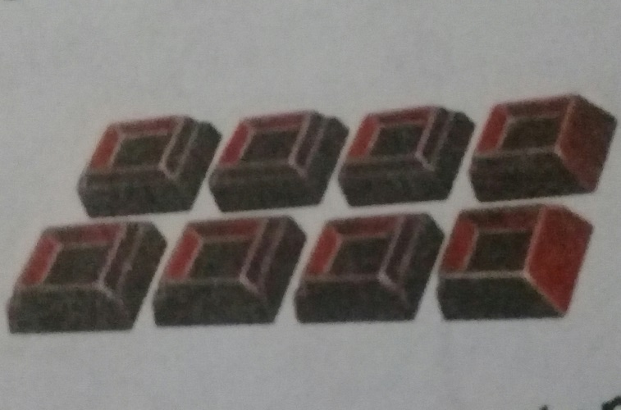
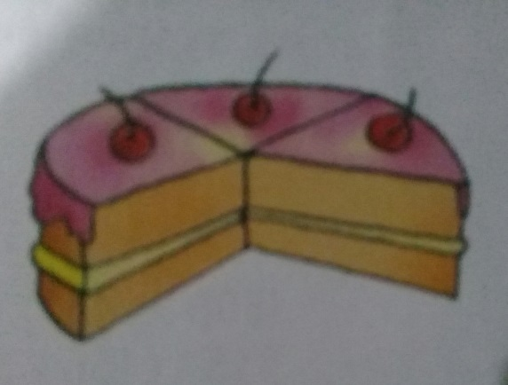
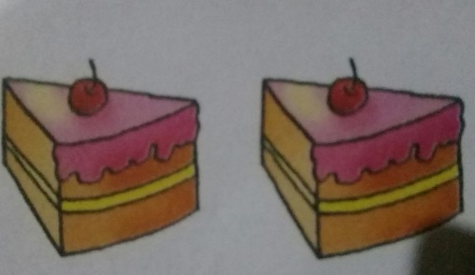
Өлешләрне тап

Slide 10
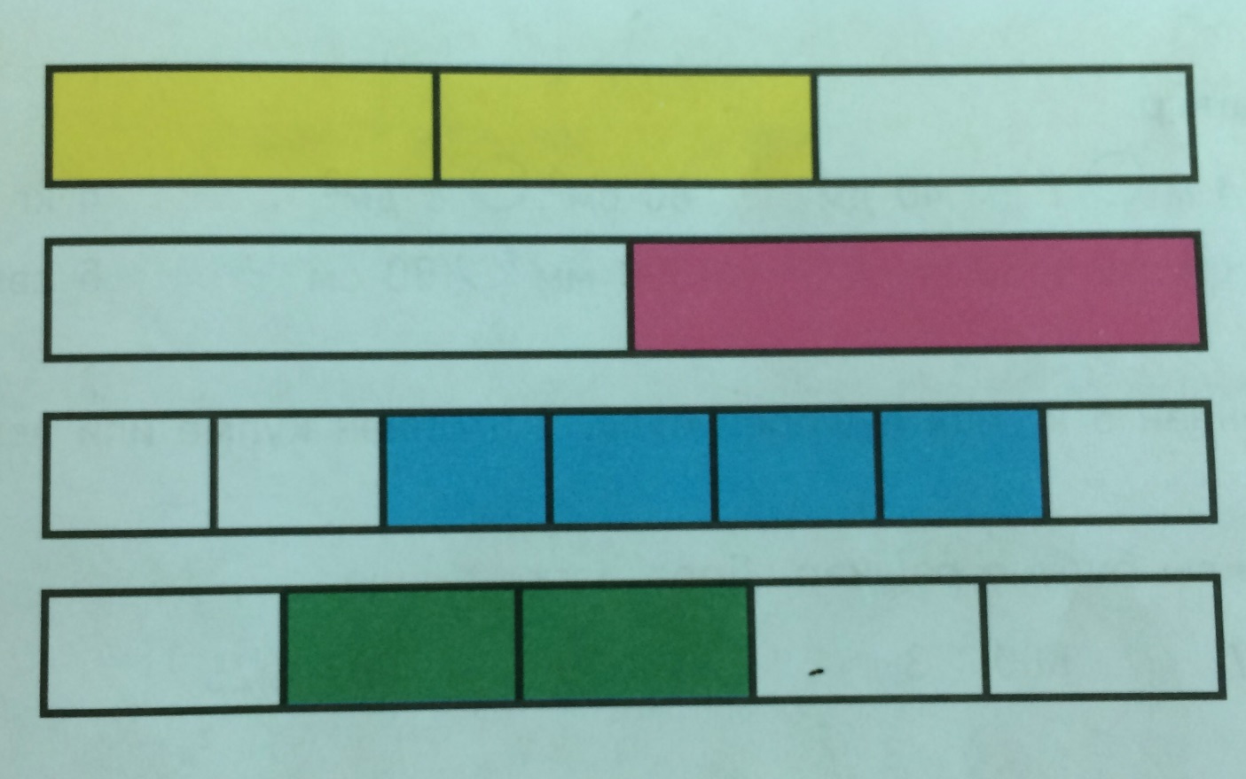
Тасманың 1
2,
вакланмалары булып тамгаланган өлешләре нинди төстә?
2
3,
2
5,
4
7

Slide 11
Физкультминутка

Slide 12
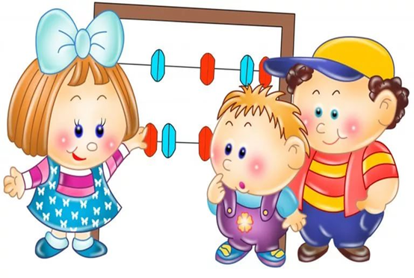
Беренчел ныгыту.
№1. Дәреслек,12 бит
2) Төркемнәрдә эш.

Slide 13
Беренчел ныгыту.
1) №1. Дәреслек, 12 бит
2 3 4 3
3 4 6 8
2)Төркемнәрдә эш.

Slide 14
3) Практик эш:
Турыпочмаклыкның буе 6 см, иңе 3 см. Аның бер диагонален үткәрегез. Шул диагональ буенча турыпочмаклыкны 2 өлешкә бүлегез. Килеп чыккан фигураның мәйданын табарга.

Slide 15
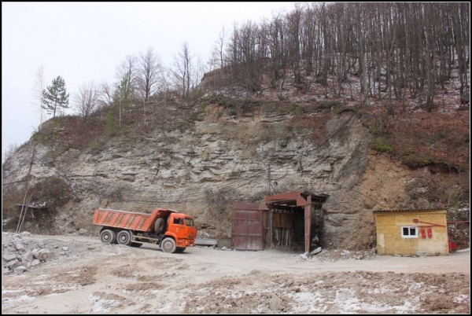
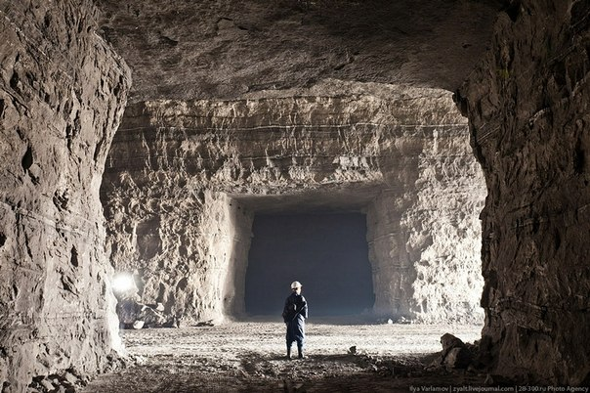
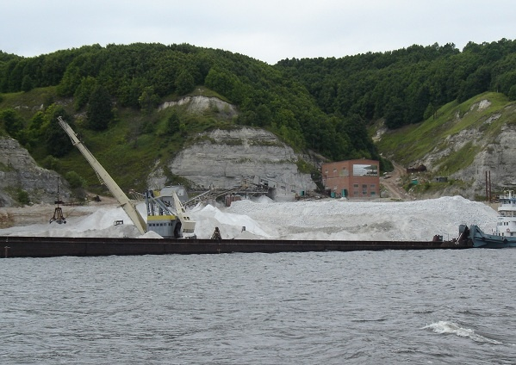
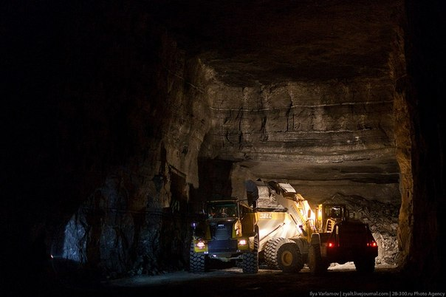
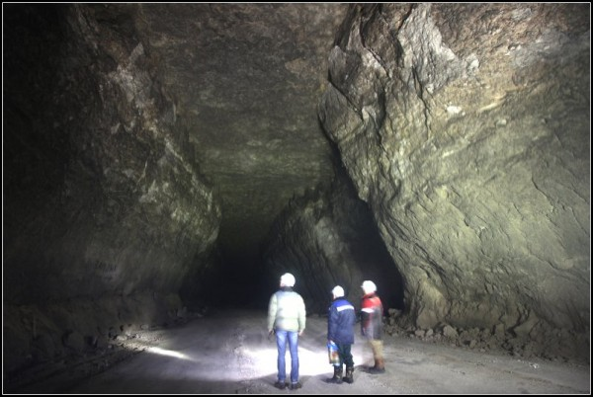
100 елдан артык тарихлы гипс руднигы
130 м тирәнлектә

Slide 16
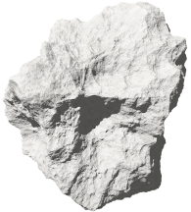
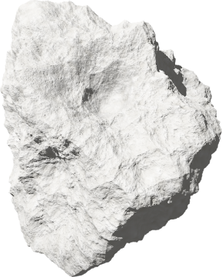
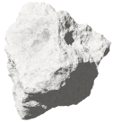
100 елдан артык тарихлы гипс руднигы
Фракция:
20-60мм
Фракция:
60-300мм
Фракция:
0-20мм
1 фракция | 0-20 мм | цемин заводы
2 фракция | 20-60 мм | цемент заводы
3 фракция | 60-300 мм | гипс заводы

Slide 17
Гипс катламнары
ак гипс | 3м
аксыл соры кристаллик гипс | 1м 20 см
кристаллик- мрамор гипс | 5м
түбән катлам | 15м
https://www.youtube.com/watch?v=KUc7wzG9uvU

Slide 18
Мөстәкыйль эш
«ЛОТО» уены
46, 8, 81, 355, 3
8
«Бишле» сүзендәге сузык авазлар
нинди өлешне алып тора?

Slide 19
Мин барысын да аңладым
Мина аңладым, ләкин
аз гына тырышырга кирәк
Мин аңлап бетермәдем

Slide 20
Өйгә эш:
1). № 2,4 дәреслек, 13нче бит.
2). Теләүчеләр өчен: карточкаларда биремнәр бар.
Алар 3 төрле авырлыкта бирелгән
Уртача авырлыктагы биремнәр
Катлаулы биремнәр
Иҗади эш

Slide 21
Дәрес өчен
рәхмәт!

